Slide 1
Тема
Городской пейзаж в технике граттаж для учащихся 2 класса ДХШ
Преподаватель МБОУ ДО «АДХШ№1»
Шабалова Ольга Петровна

Slide 2
В настоящее время очень актуально изучение рисования пейзажа. Рисование природы развивает любовь к окружающей среде, расширят кругозор, прививает художественный вкус, воспитывает всесторонне развитую личность через воздействие на её эмоционально-нравственную сферу.

Slide 3
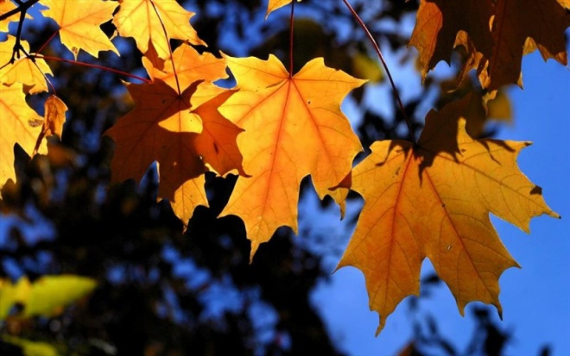
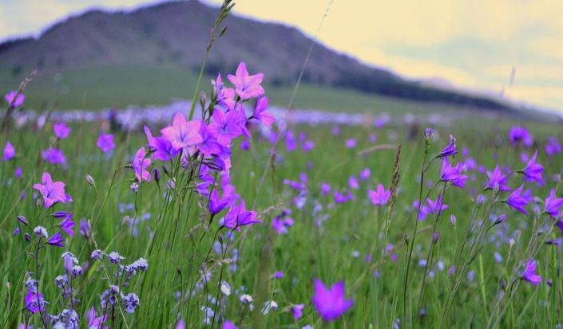
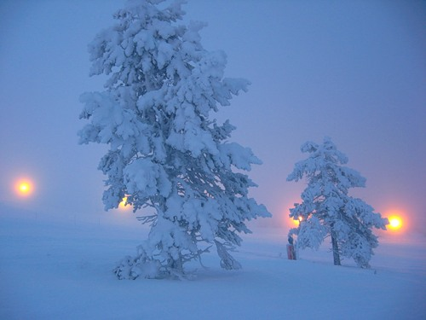
В. Сухомлинский говорил: «перед человеком открылась радость жизни потому, что он услышал шёпот листьев и песню кузнечика, журчанье весеннего ручейка и переливы серебряных колокольчиков жаворонка в горячем летнем небе, шуршанье снежинок и стон метели, ласковое плесканье волны – услышал и, затаив дыхание, слушает сотни и тысячи лет чудесную музыку жизни. Умей и ты слушать эту музыку. Дорожи красотой, береги её ».

Slide 4
Цель: создание композиции с изображением пейзажа в техники чёрно-белый граттаж.
Задачи: познакомить учащихся 2 класса ДХШ с новой техникой графического рисунка. развивать аккуратность, усидчивость. внимательность, твёрдость руки, воспитывать интерес к графическим техникам.

Slide 5
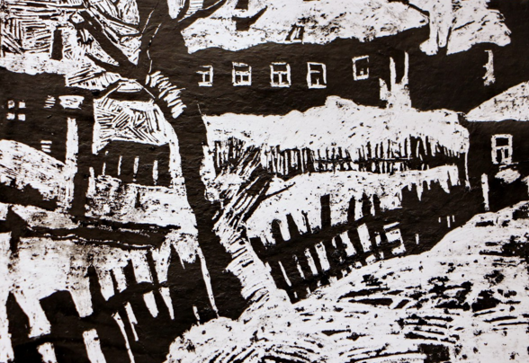
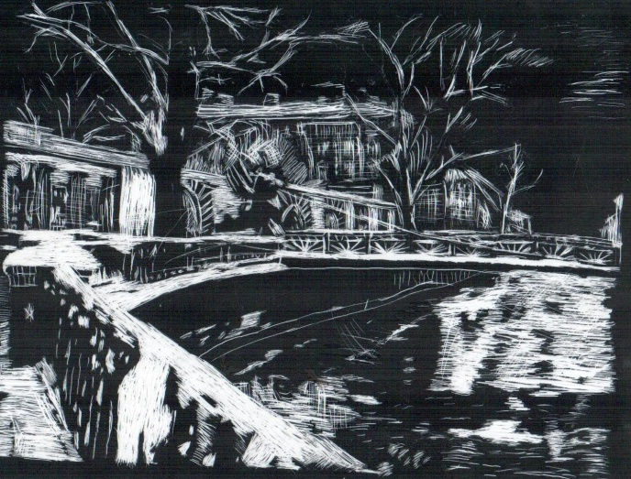
Что такое ГРАТТАЖ?
Граттаж (от фр. gratter — скрести, царапать) — способ выполнения рисунка путём процарапывания пером или острым инструментом бумаги или картона, залитых тушью. Другое название техники — воскография.

Slide 6
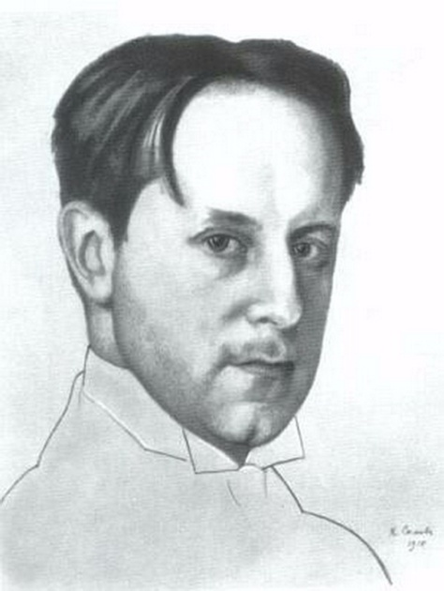
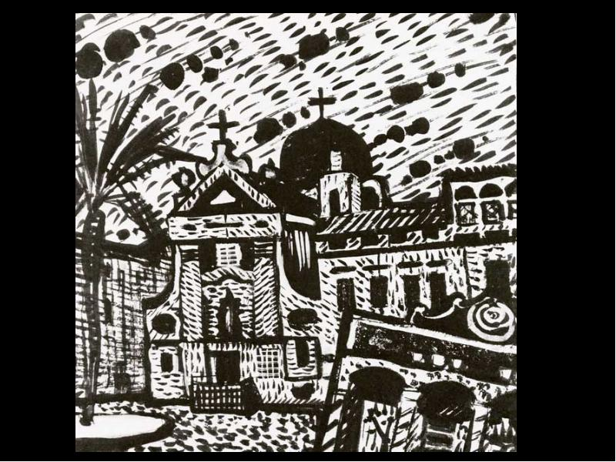
ГРАТТАЖ В РУССКОЙ КУЛЬТУРЕ
Чаще других граттаж применяли графики начала ХХ века. В России под названием гратто-графии подобную технику впервые использовал М. В. Добужинский в работах 1920-х гг., создавая свои фантастические, повышенно экспрессивно произведения.

Slide 7
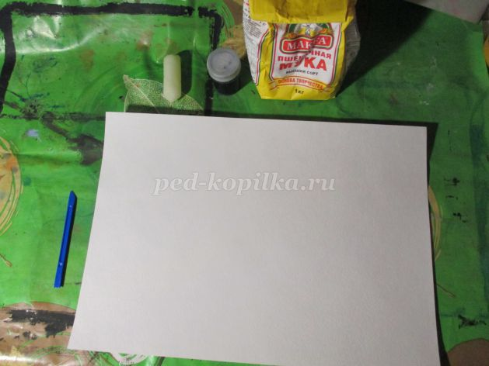
Этапы выполнения работы над композицией
«Городской пейзаж» в технике граттаж
Для работы необходимо.
1. Лист А3 белый. 2. Восковая свечка бесцветная.
3. Чёрная гуашь. 4. Пластилиновый стек или держатель пера с острым пером.
5. Мука. 6. Широкая кисть. 7. Баночка с водой и тряпочка.

Slide 8
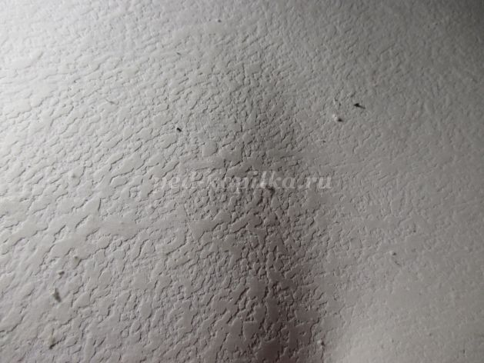
1. Заготовка листа.
Белый лист натираем боковой поверхностью свечи, толстым слоем парафина. Для того чтобы слой был толстый, боковой поверхностью свечи натираем лист в разных направлениях. Особое внимание уделяем краям и углам листа. Лист должен выглядеть вот так.

Slide 9
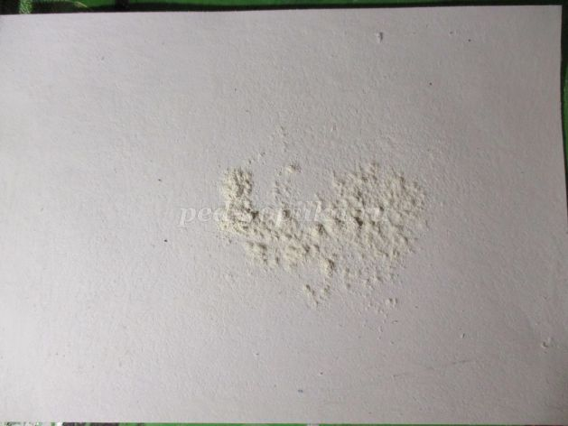
Затем, посыпаем натёртый лист мукой и втираем муку в лист по всей его поверхности. Лишние остатки муки необходимо стряхнуть.

Slide 10
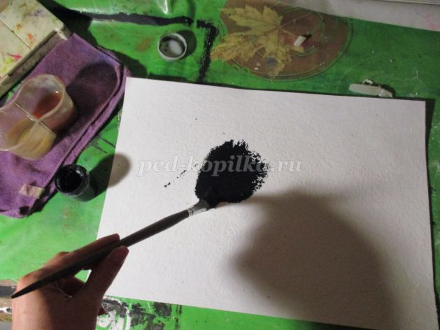
Затем, покрываем лист чёрной гуашью широкой кистью.

Slide 11
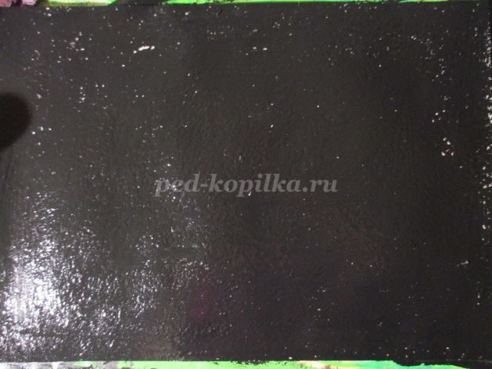
Надо закрасить лист так чтобы не осталось белых не закрашенных участков листа. Вот так. Оставляем лист сохнуть.

Slide 12
2. Процарапывание.
После того как лист хорошо высохнет, можно начать процарапывать. Инструмент для этого можно выбрать наиболее удобный для вас. Лучше всего подходит стек для пластилина.
Вначале наносим контурный рисунок. Намечаем силуэты домов, деревьев, людей на первом плане.
Затем добавляем силуэты на дальнем плане, землю и облака.
На первом плане оставляем чёрный силуэт деревьев, домов, ветви, листья, окна на светлом процарапанном фоне.
На дальнем плане, наоборот на тёмном фоне белый силуэт деревьев.

Slide 13
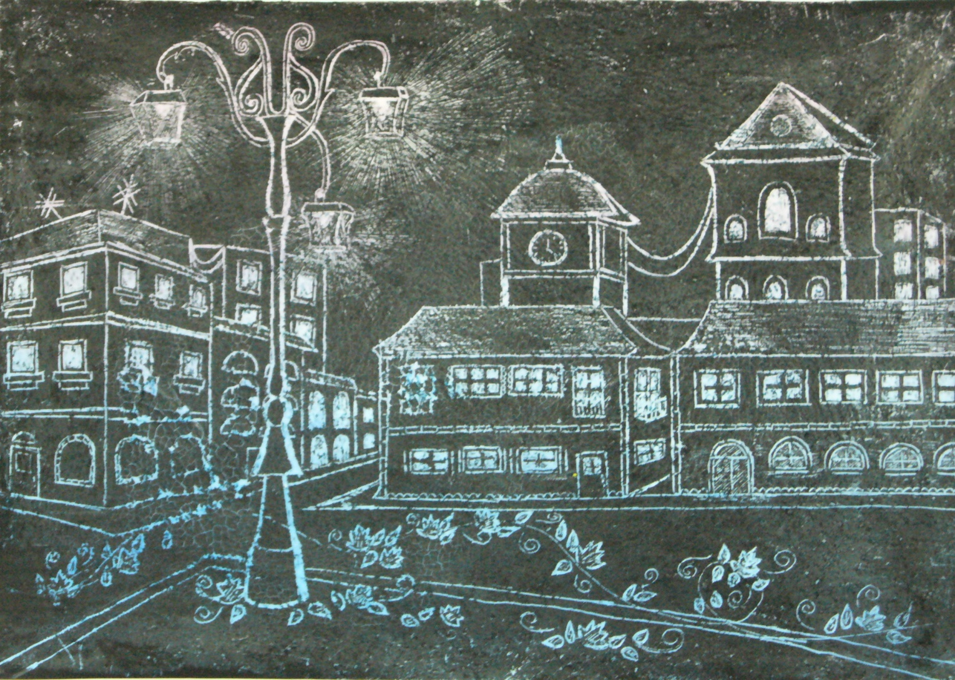
Работы учащихся 2 класса ДХШ

Slide 14
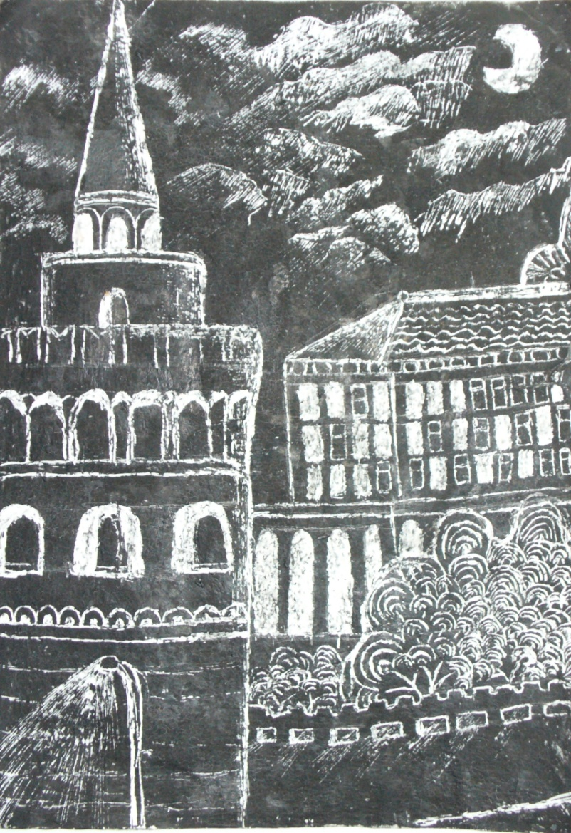
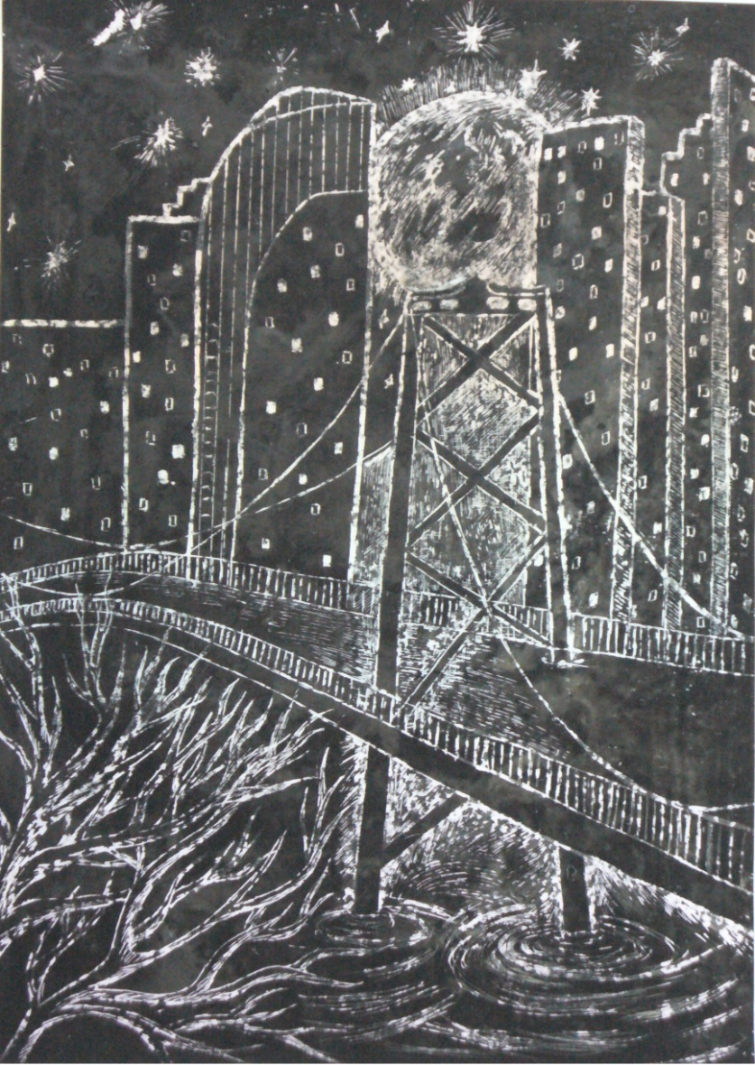

Slide 15
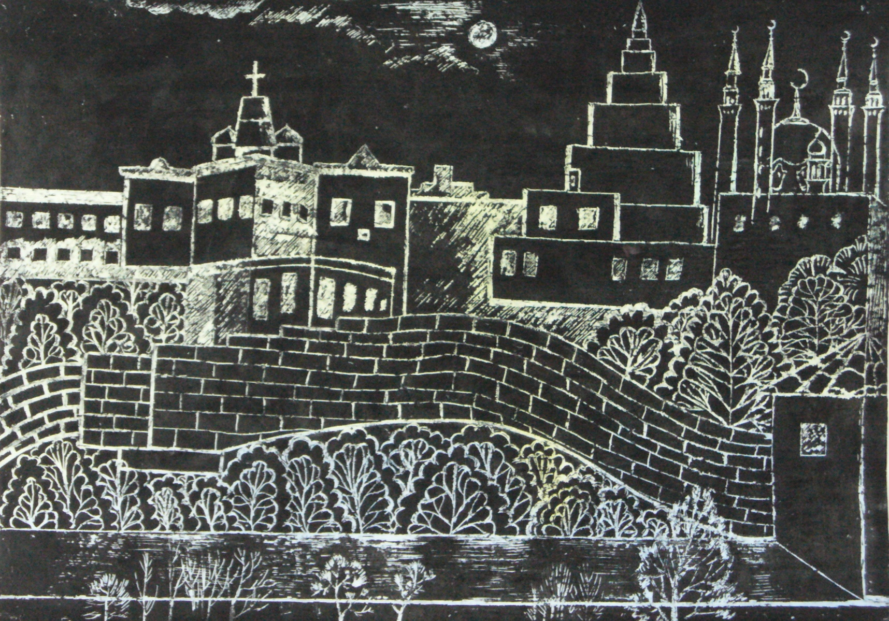

Slide 16
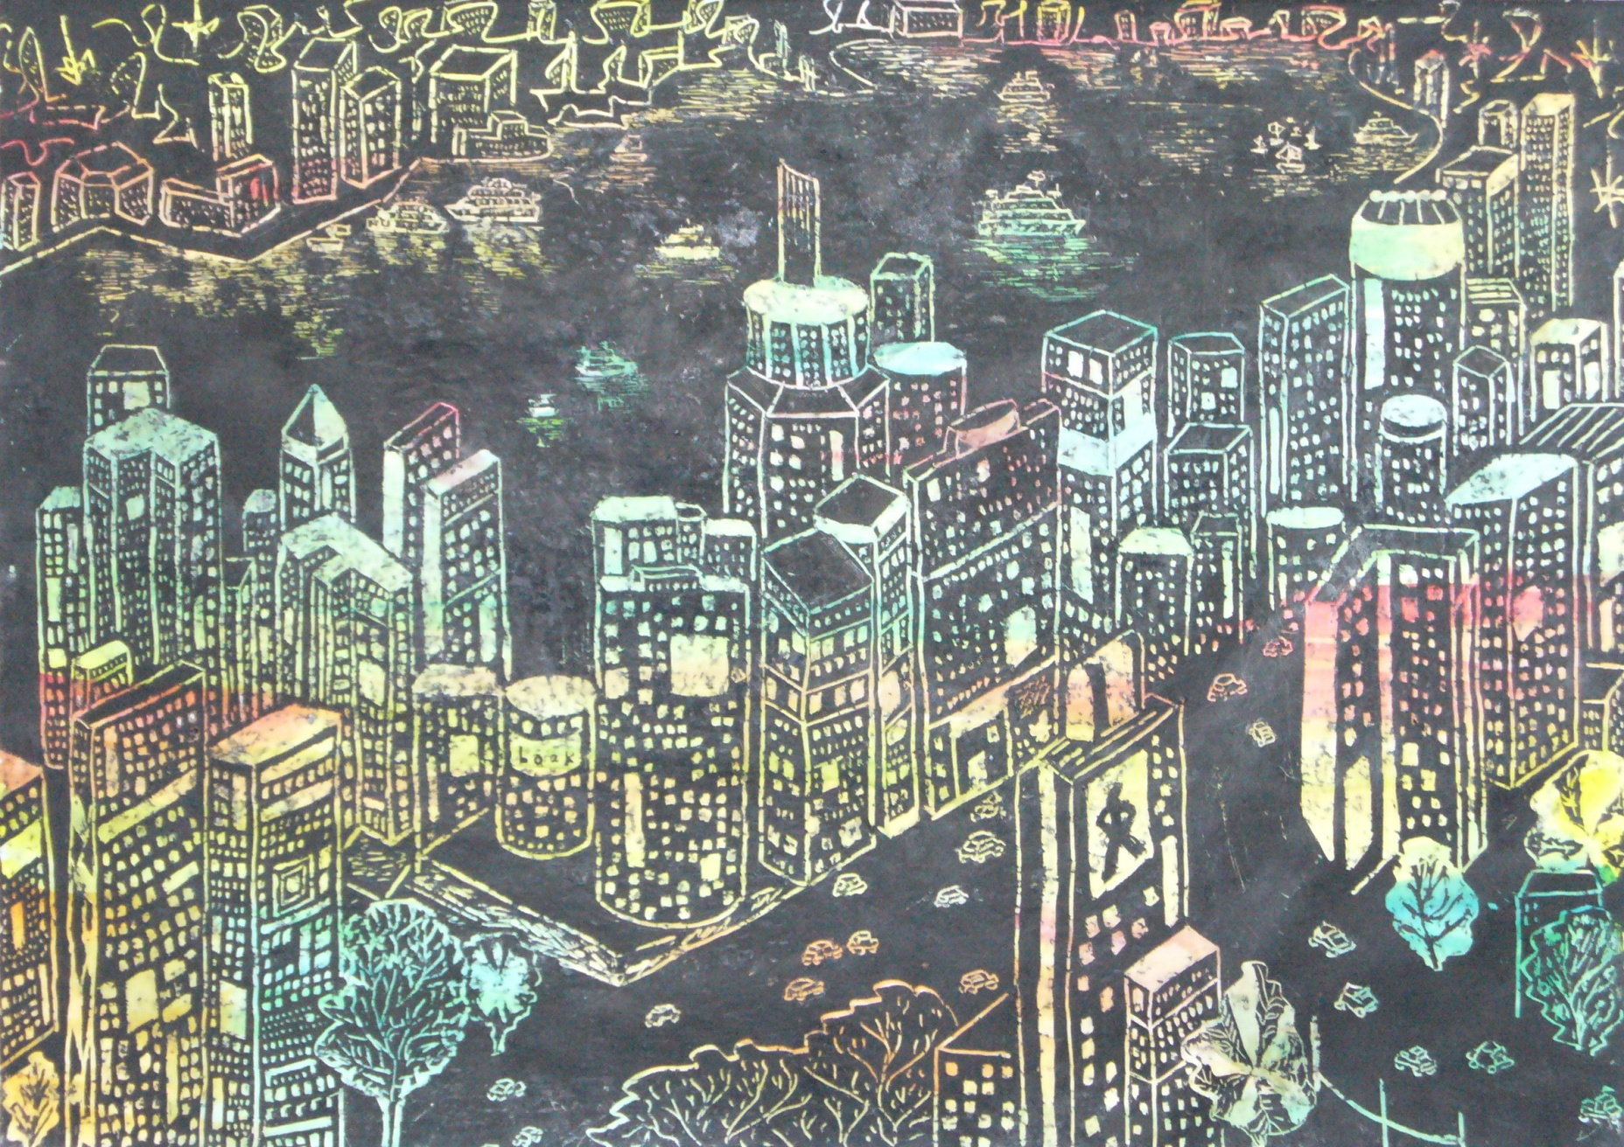

Slide 17
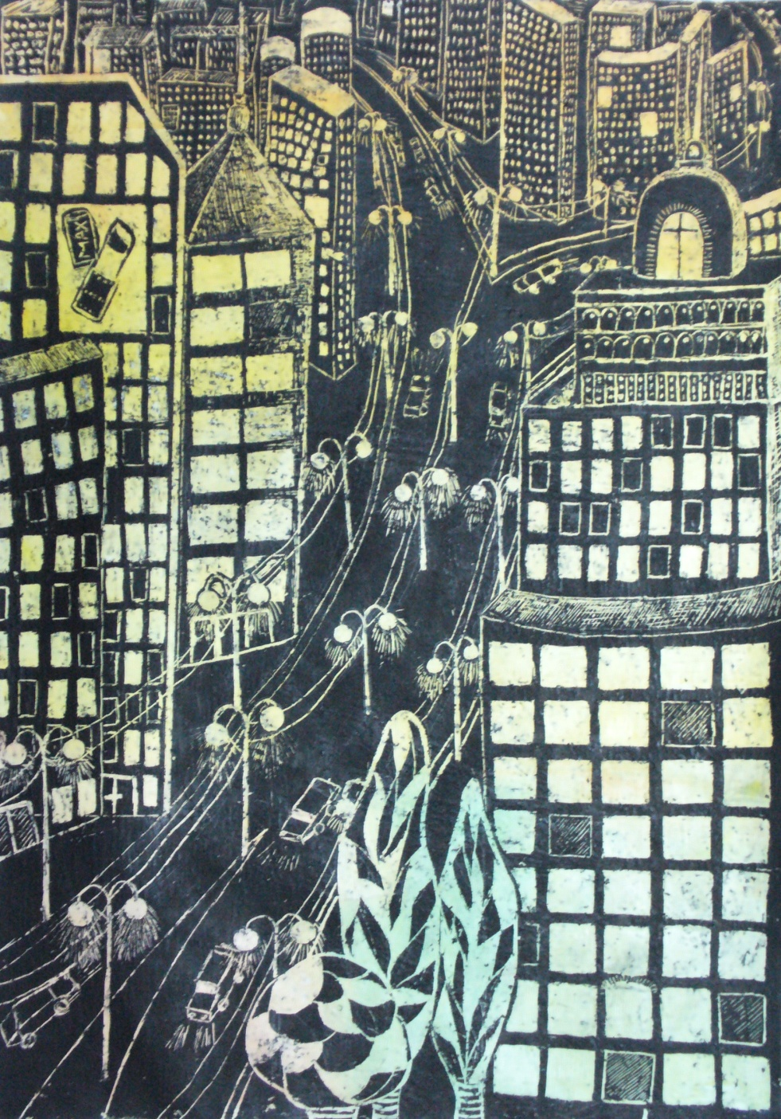

Slide 18
СПАСИБО
ЗА
ВНИМАНИЕ !

